Slide 1
PARTE 1- Proceso Contable

Slide 2
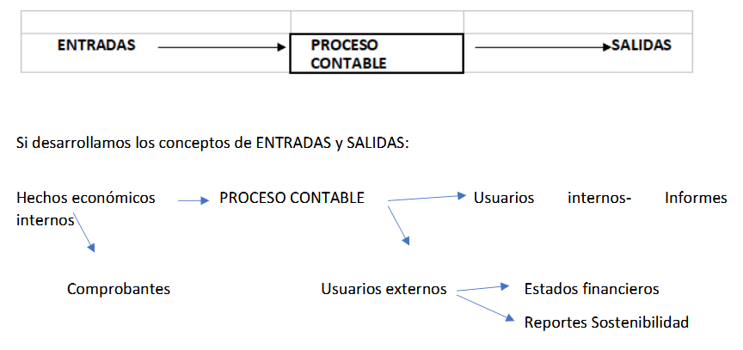
Proceso Contable

Slide 3
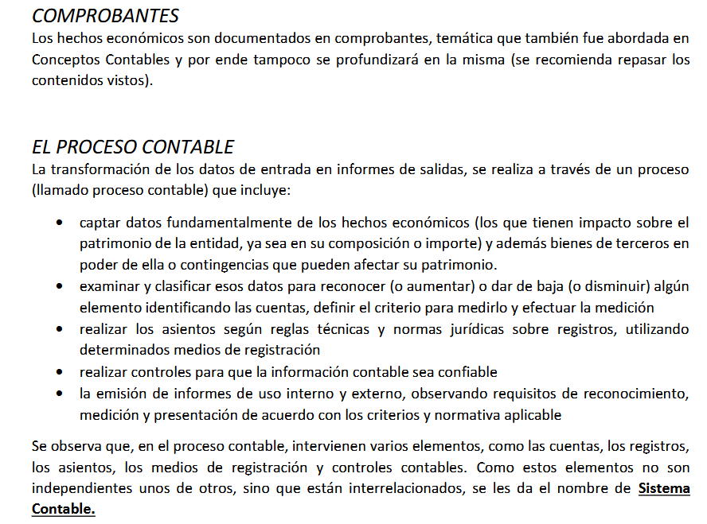

Slide 4
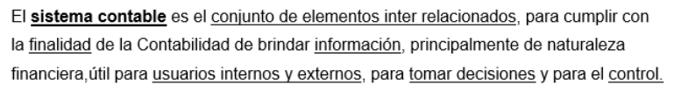
Mientras que el proceso contable es un conjunto de etapas, el sistema contable es un conjunto de elementos, para llevar a cabo el proceso contable.
La computarización potencia significativamente la rapidez y seguridad del proceso contable en cada una de las tareas mencionadas.

Slide 5
El conjunto de elementos inter relacionados :
Plan de cuentas
• Manual de cuentas
• Medios de registración
• Plan de asientos
• Registros contables
• Controles (algoritmos para controles)

Slide 6
Plan de cuentas
Plan de cuentas es la lista ordenada de todas las cuentas que usa la empresa que permiten sistematizar las imputaciones contables para cumplir con la finalidad de la Contabilidad, de brindar información, tanto a usuarios internos como externos, para la toma de decisiones y el control.

Slide 7
El concepto de lista ordenada, implica un criterio de ordenamiento
En general, se comienza con el juego de cuentas patrimoniales -dentro de ellas- se ordena primero las integrales y luego las diferenciales.
A su vez dentro de cada clase de cuentas, se sigue un criterio de ordenamiento, como en el caso de los activos, son ordenadas siguiendo criterio de liquidez, etc.
Se termina con el juego de cuentas no patrimoniales, como cuentas de orden, cuentas decontingencia y cuentas de control.
En el Plan de cuentas debe incluirse todas las cuentas que se necesite
Clasificación de los gastos

Slide 8
Clasificacion Objetiva: en qué se gasta; tiene en cuenta el objeto del gasto
Ejemplos:
• sueldos y jornales
• leyes sociales
• seguros
• energía eléctrica
• amortizaciones
• papelería
• energía eléctrica

Slide 9
Clasificación Funcional: para qué se gasta, tiene en cuenta la finalidad del gasto:
Ejemplos
• gastos de administración
• gastos de comercialización/ventas
• gastos de producción
A efectos de tener información de mayor utilidad para la toma de decisiones y el control las clasificaciones de gastos suelen combinarse, siendo la más común la funcional objetiva:
clasificación primaria ......................................................................... funcional
clasificación secundaria .................................................................... objetiva

Slide 10
Otros aspectos que recomendamos repasar de lo estudiado en Conceptos Contables:
• Características que debe reunir un plan de cuentas: ordenamiento sistemático, homogeneidad en los agrupamientos, flexibilidad, claridad
Aspectos a considerar en la elaboración de un plan de cuentas: en relación a la empresa (actividad económica, naturaleza jurídica, tamaño y extensión territorial), en relación a la información requerida (tanto de uso interno como externo), en relación al proceso contable (manual, automatizado).
• Codificación de las cuentas- sistemas de codificación: alfabético, mnemotécnico, alfanumérico, numérico

Slide 11
Se tendrá entonces: Gtos.adm- Sueldos y jornales, Gtos.vtas-Sueldos y jornales, Gtos. prod.-Sueldos y jornales y análogamente con Aportes sociales, …, Amortizaciones, …
En cuanto a los códigos, todos los de las cuentas de gtos. adm. comenzarán con los mismos dígitos y todos los de las cuentas de Sueldos terminarían con los mismos.
Para trabajar de manera sistemática, es conveniente hacer un cuadro de doble entrada en que los primeros dígitos representan a las funciones (o más detalladamente a los departamentos) y los últimos al concepto del gasto.

Slide 12
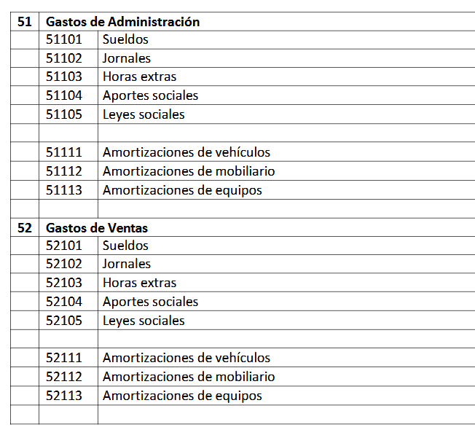
Plan de Cuentas

Slide 13
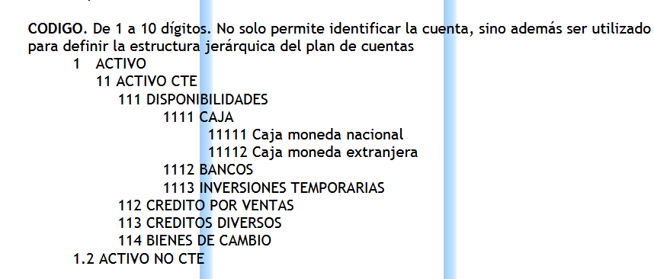

Slide 14
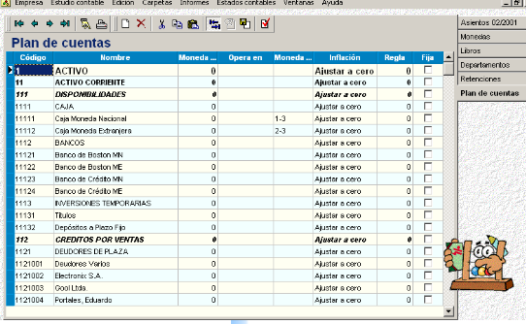
Sistema de Contabilidad Memory

